Slide 1
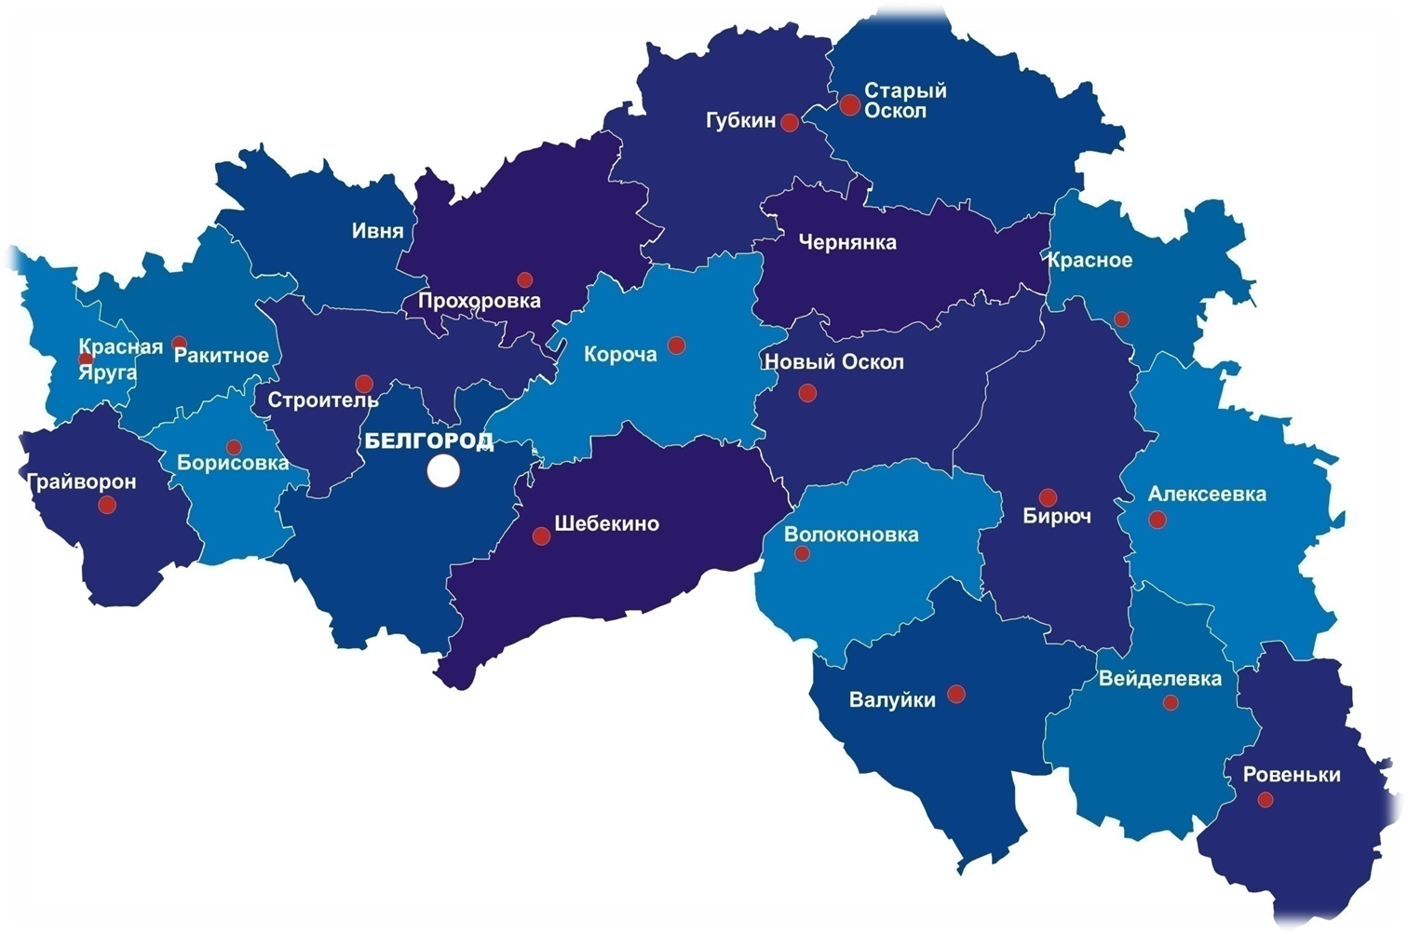
Информационно-статистический обзор обращений граждан,
организаций и общественных объединений, поступивших
в мае 2026 года в Управление по государственному регулированию цен и тарифов в Белгородской области.

Slide 2
Количество обращений, поступивших в Управление по государственному регулированию цен и тарифов в Белгородской области в мае 2026 года

Slide 3
Количество письменных обращений, поступивших в Управление по государственному регулированию цен и тарифов в Белгородской области в мае 2026 года, в разрезе источников поступления

Slide 4
Количество наименований вопросов, представляющих для заявителей наибольший интерес
№п/п | Наименование вопроса | Количество | в % от общего количества обращений за май 2026 г.
1. | По вопросу увеличения тарифов на жилищно-коммунальные услуги | 1 | 25%
2. | Рост тарифов на воду | 1 | 25%
3. | По вопросу подключения к электросетям | 2 | 50%
4.
5.
6.

Slide 5
Результаты рассмотрения письменных обращений в мае 2026 года

